Slide 1

Inicio
Nosotros
Servicios
Galería
Contacto
Video

Slide 2
Inicio
Nosotros
Servicios
Galería
Contacto
Misión.
Ser una Academia de Música que impacte la sociedad, no solo por el nivel Técnico Musical, si no también por demostrar que somos "Una Nota Diferente".
Visión.
Formar una pasión y un deseo de superación en la Música.
Desarrollar personas con valores y principios para que puedan continuar en la educación Musical
no solo como hobbie si no también como una carrera en la cual puedan desempeñarse en sus habilidades.
Incrementar, el nivel Técnico Musical de Costa Rica.

Slide 3
Inicio
Nosotros
Servicios
Galería
Contacto
teoría Musical
Duración del Curso.
3 Años - 1 Año Básico - 1 Año Intermedio - 1 Año Avanzado.
​
En Academia de Música Bemol impartimos Teoría en módulo Básico, Intermedio y Avanzado. Con Profesores altamente calificados en la enseñanza de Música.
﻿
Impartimos Teoría Musical con el Folleto de Wesby, mismo que se imparte en la Universidad Nacional en las distintas carreras de Música.
Perfil de Ingresado.
​
- Disposición para ser disciplinado en el área musical.
- Deseo y motivación de superación en Teoría Musical
﻿
Perfil de Egresado.
El Alumno finaliza con el programa completo tendrá habilidades en:
- Habilidad de Pruebas Rítmicas, Melódicas y Lectura Musical.
- Perfil Profesional en la enseñanza de Teoría Musical.
- Capacidad de realizar Lectura Coordinada, Lectura Rítmica, Melódica y más.
﻿
Título Obtenido.
Teoría Musical Avanzada - Manual Wesby.
﻿
Costos.
﻿Matícula: 10.000 Colones
Mensualidad: 35.000 Colones
Guitarra
Piano
Violin
Bateria

Slide 4
Inicio
Nosotros
Servicios
Galería
Contacto
¿Cómo son las clases en la Academia?
Nuestras clases son personalizadas porque de esa manera te aseguramos que vas a aprender. Trabajamos a tu ritmo, de acuerdo a tus metas y a tu gusto musical. Podés matricularte e iniciar tus clases en cualquier momento porque no damos un curso con una duración definida. Además vos decidís hasta donde querés llegar.
Nuestros 21 años de experiencia, nos han confirmado que lo que funciona es la combinación de la teoría y la práctica. Un músico se hace estudiando y tocando. Por esa razón, te ofrecemos cursos y talleres gratuitos, además de presentaciones mensuales en un pequeño escenario, para que pongás en práctica lo aprendido en clase. Aprenderás a tocar en grupo y tendrás la oportunidad de presentarte en conciertos organizados por la Academia en los mejores escenarios del país.
¿Y qué enseñan en las clases de instrumento?
En las clases de batería, guitarra, bajo y teclado, combinamos la técnica y la lectura musical, con un poco de improvisación y acompañamiento. Todo esto lo aplicamos al estilo musical que más te gusta, tomando en cuenta tu nivel. Además podés traer piezas que te gustaría trabajar en clase con tu profesor. De esa manera irás aplicando la teoría que estás aprendiendo y al mismo tiempo, irás creando tu propio repertorio.
Guitarra
Piano
Violin
Bateria

Slide 5
Inicio
Nosotros
Servicios
Galería
Contacto
Guitarra
Clases individuales o en parejas.Fundamentado en la metodología y el acercamiento del instrumento propuesto por Berklee College of Music. Objetivos: dominio total del instrumento, basto conocimiento teórico musical,solfeo, composición, armonía, técnica, ejecución,ensamble e interpretación. Desarrollo de la capacidad interpretativa, dominio escénico, experiencias reales en la escena musical nacional. Repertorios y estilos variados, de selección de cada estudiante en consenso con el maestro.
bateria
Basado en los métodos de Buddy Rich, Basic Drumming, Today sounds for drumsets, Wilcoxon`s, Bellson, rudimentos, y otros. Objetivos:Etapa básica, dirigida al dominio del redoblante y técnicas percutivas aplicadas a la batería, y en la etapa intermedia-avanzada se explotan las habilidades adquiridas para lograr el dominio de todos los niveles de repertorio. Desarrollo de la capacidad interpretativa, dominio escénico, experiencias reales en la escena musical nacional. Repertorios y estilos variados, de selección de cada estudiante en consenso con el maestro.
CLASES DE BAJO
Clases individuales o en parejas. Se parte de la premisa del bajo como instrumento rítmico, melódico y armónico.
Objetivos: Dominio total del instrumento, basto conocimiento teórico musical, rítmico,solfeo, composición, armonía, técnica, ejecución,ensamble e interpretación.Desarrollo de la capacidad interpretativa, dominio escénico, experiencias reales en la escena musical nacional. Repertorios y estilos variados, de selección de cada estudiante en consenso con el maestro
Guitarra
Piano
Violin
Bateria

Slide 6
Beneficios de aprender a ejecutar el Violín
Beneficios de aprender a ejecutar el Violín.
Tocar un instrumento musical tiene muchos beneficios, entre ellos, ayuda al desarrollo motriz, desarrolla las aptitudes, la paciencia y la creatividad. Intentar tocar un instrumento musical a edades tempranas le da al niño la posibilidad de descubrir un interés que probablemente disfrute mucho.
Activa procesos que afectan al sistema nervioso y estimula los dos hemisferios cerebrales.
Favorece la creatividad y refuerza de manera significativa vínculos emocionales y afectivos.
Promueve el crecimiento de conexiones neurológicas.
Aumento del coeficiente intelectual de manera directa al incremento de la regularidad con la que se estudia música.
Aumento de las aptitudes de razonamiento espacio-temporal, o sea, la capacidad de visualización en el tiempo y en el espacio.
Desarrollo de la flexibilidad mental
Aprender a pensar en tonos, timbres y tiempos sin la ayuda de palabras y oraciones. Traducir estos pensamientos musicales en la acción de tocar un violín acerca a los intelectos de los niños a la noción de pensar de manera abstracta.
Beneficios de Aprender a ejecutar
La Batería
Tocar un instrumento musical tiene muchos beneficios, entre ellos, ayuda al desarrollo motriz, desarrolla las aptitudes, la paciencia y la creatividad. Intentar tocar un instrumento musical a edades tempranas le da al niño la posibilidad de descubrir un interés que probablemente disfrute mucho.
Físicos y Mentales
Tocar batería es una actividad física y requiere mucha energía. Para aquellos padres quienes quieren que sus hijos hagan ejercicios pero no pueden lograr que lo hagan, No solo harán bastante ejercicio sino que se van a divertir mucho!
Mientras están tocando una pieza musical. Los bateristas utilizan una parte de su mente para asegurarse que una parte de ellos lo está haciendo de una manera correcta y a buen ritmo y tiempo. Para los niños pequeños, ayuda a desarrollar habilidades fundamentales para canalizar su mente y enfocarse en una sola cosa. Es muy recomendable para niños con sobre energía porque los ayuda a invertir o “quemar” el exceso de energía en algo que es muy útil y físico.
Musicales y Personales
Ser baterista genera confianza y autoestima, Eso no lo puede lograr cualquier otra actividad. Si tienes un hijo que tiene baja autoestima, anímalo a que toque batería! Esta puede ser la solución!

Slide 7
Beneficios de aprender a tocar piano.
Tocar un instrumento musical tiene muchos beneficios, entre ellos, ayuda al desarrollo motriz, desarrolla las aptitudes, la paciencia y la creatividad. Intentar tocar un instrumento musical a edades tempranas le da al niño la posibilidad de descubrir un interés que probablemente disfrute mucho.
Estudios demuestran que los niños de edad escolar que tomaban clases de piano, tuvieron calificaciones más altas en exámenes de desarrollo cognoscitivo, el cual en necesario para las matemáticas e ingeniería.
Tocar piano involucra la utilización de ambas manos en coordinación con de otros factores como las diferentes notas que ejecutan cada mano, así como el tiempo de cada nota, es un ejercicio extraordinario que mantiene activo ambos lados del cerebro, la participación no sólo del lado izquierdo del cerebro, sino también del derecho estimula de modo tal que los patrones y la lógica en otras facetas de la vida se vuelven mucho más fáciles de reconocer y facilita el uso de estos, ambos partes esenciales de la matemática y las ciencias. Que don fenomenal; desarrollar el cerebro para mejorar las habilidades en matemática y ciencia mientras se aprende a tocar un maravilloso y complejo instrumento.
Tocar el piano refuerza la coordinación y destrezas motoras finas.
El estudiante logra entender y desarrollar lo que es disciplina, dedicación, esfuerzo y sentir la satisfacción de tocar algo hermoso después de tanto trabajo.
Ayuda a bajar los niveles de estrés
Mejora la capacidad de retener información.
Ayuda con la depresión y a manejar mejor la soledad.
Mantiene la mente activa y ayuda a mantener la agilidad de las manos.
Estudiar piano es la mejor inversión que puede hacer, inversión que durará toda la vida, inversión que ofrece satisfacción. Comenzar desde temprano es lo ideal pero nunca es tarde para darse esta gran oportunidad.
La Importancia de aprender a tocar
Guitarra
Tocar un instrumento musical tiene muchos beneficios, entre ellos, ayuda al desarrollo motriz, desarrolla las aptitudes, la paciencia y la creatividad. Intentar tocar un instrumento musical a edades tempranas le da al niño la posibilidad de descubrir un interés que probablemente disfrute mucho.
La guitarra probablemente es uno de los instrumentos más populares, lo cual lo hace muy atractivo para los niños. Puede generar múltiples beneficios para el estudiante entre ellos:Habilidad y Agilidad Mental:
Cuando los niños empiezan a aprender a tocar guitarra, les corresponde memorizar acordes y tablaturas, aspectos de canciones y aún teoría de la música, los cuales son aspectos o características que ayudan a mantener al cerebro con agilidad.
También ayuda a desarrollar la habilidad de hacer varias cosas a la vez:
Eso te da la seguridad de ser capaz de llevar a cabo una buena tarea mientras tocas guitarra.
Auto estima: Tocar guitarra mejora la autoestima y la confianza en cualquier persona. Si sabes cómo tocar o ejecutar la guitarra en cualquier nivel, obtendrás una gran cantidad de satisfacción personal.
Habilidades Sociales: Tocar un instrumento genera interés en los demás, por lo que incrementa de una u otra forma las interacciones sociales.

Slide 8


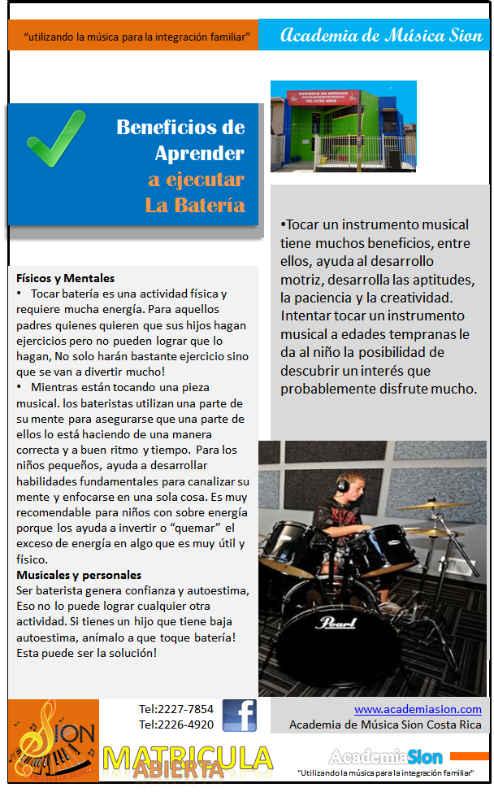


Slide 9
Inicio
Nosotros
Servicios
Galería
Contacto
Fotos

Slide 10
Inicio
Nosotros
Servicios
Galería
Contacta
Contáctanos
Nombre:
Tel:
Email:
Enviar

